Slide 1
資料繳交
簡單 8 步驟

Slide 2
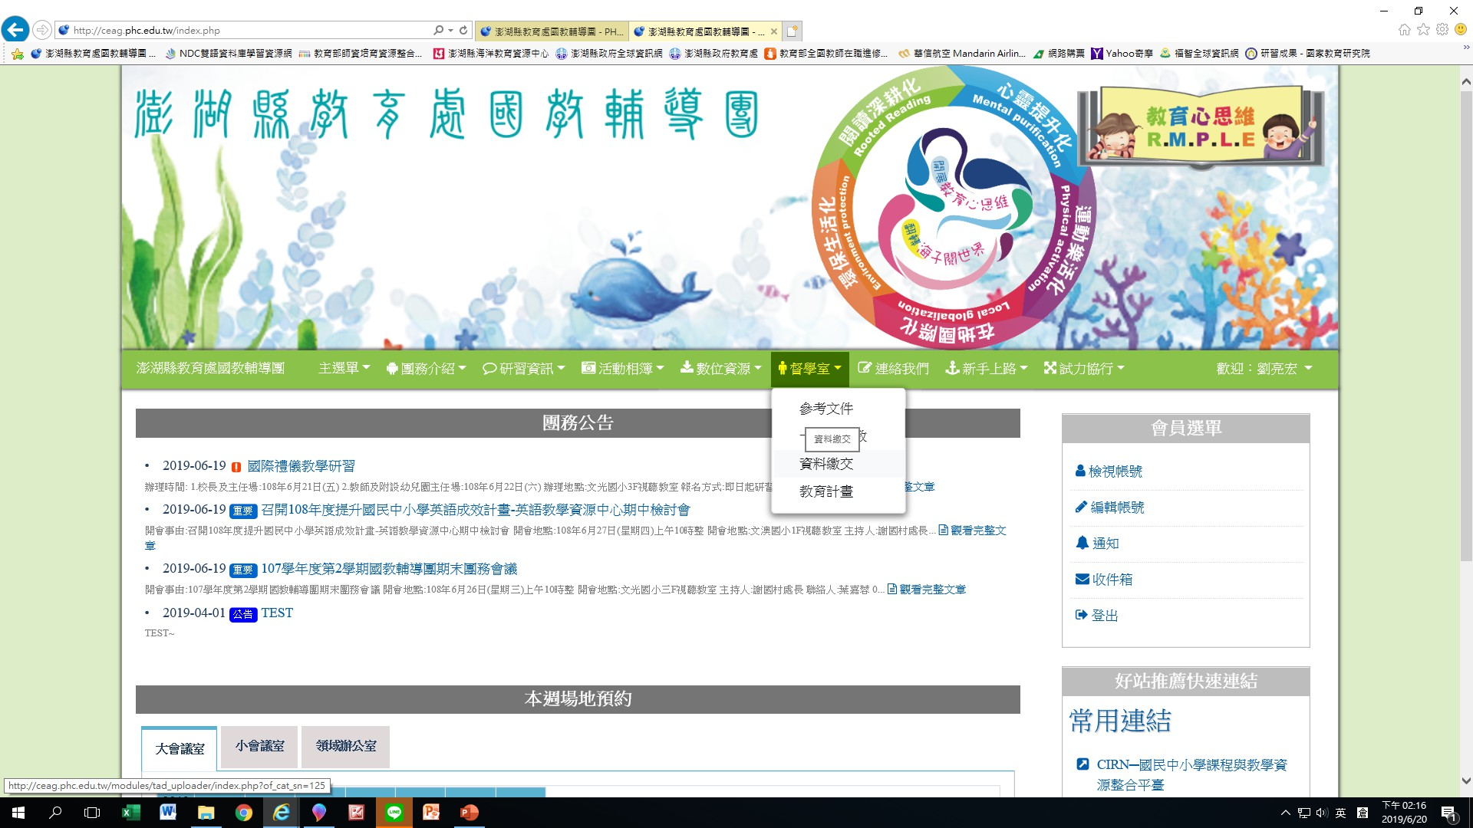
1

Slide 3
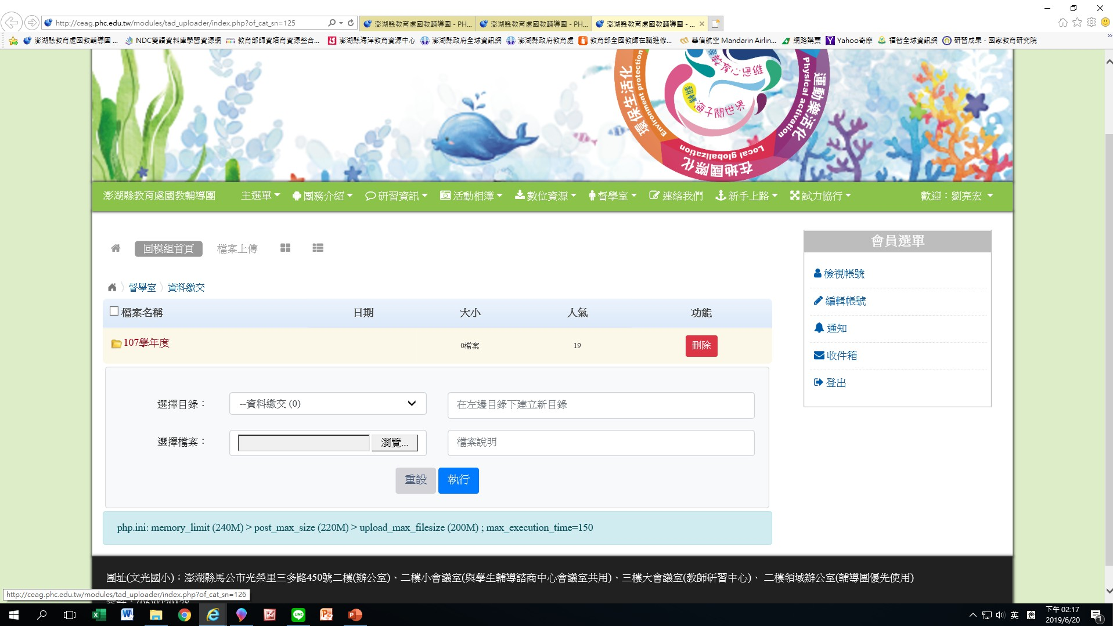
2

Slide 4
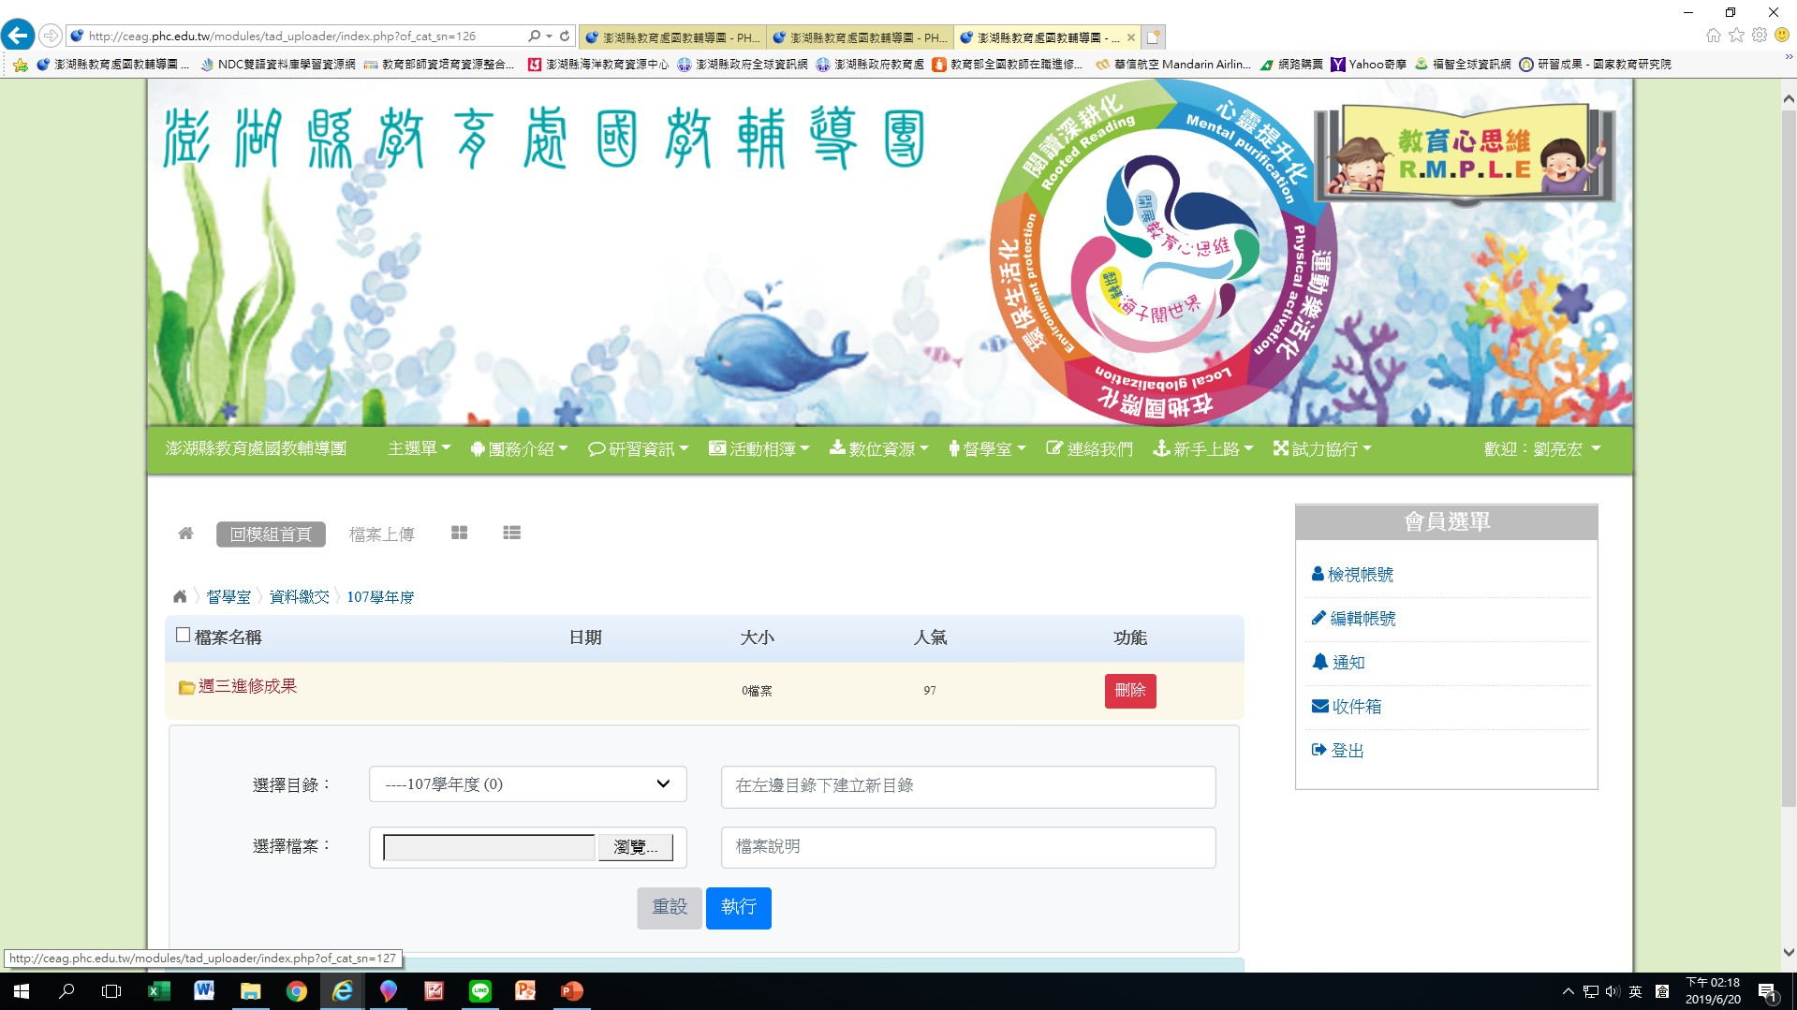
3

Slide 5
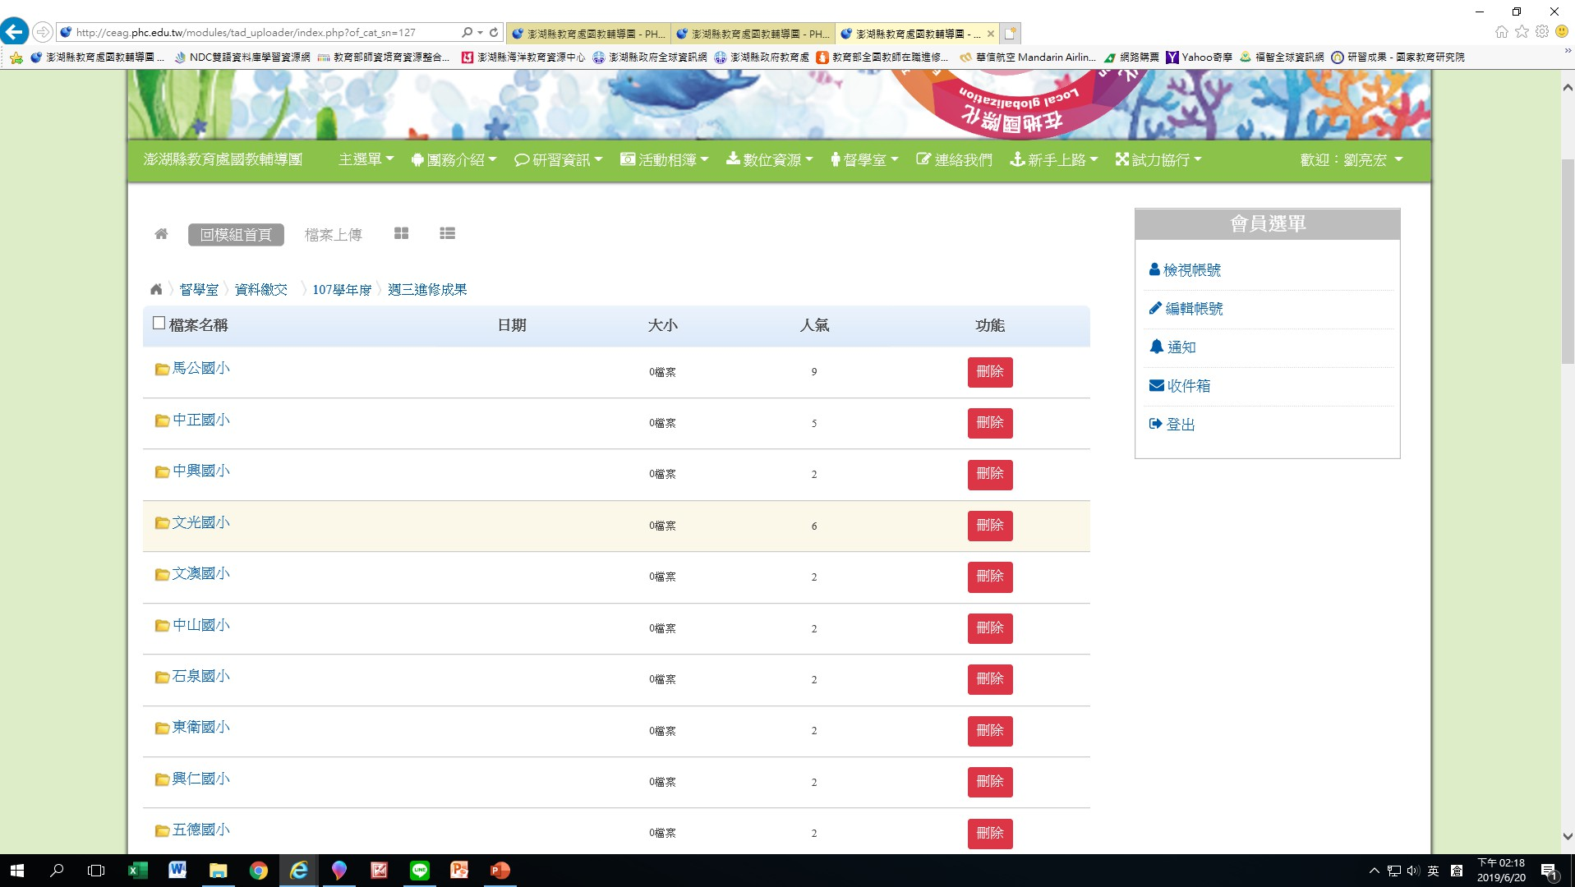
4
打開貴校的資料夾

Slide 6
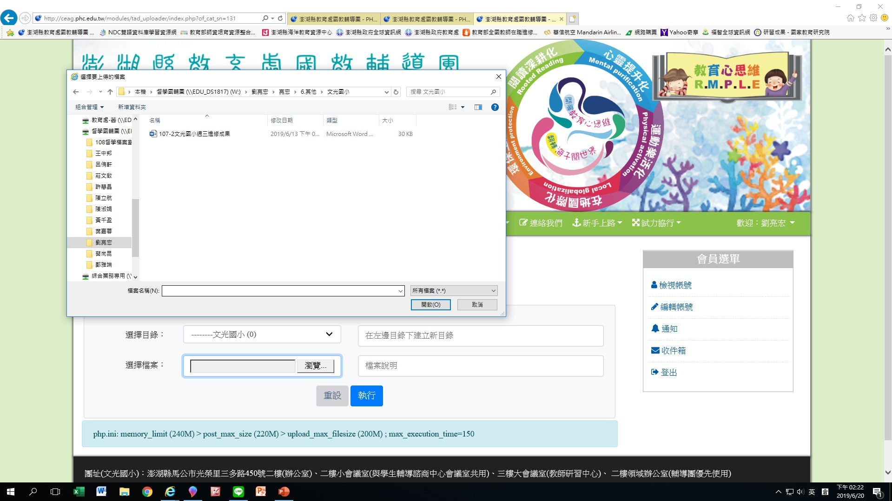
6
7
5
8

Slide 7
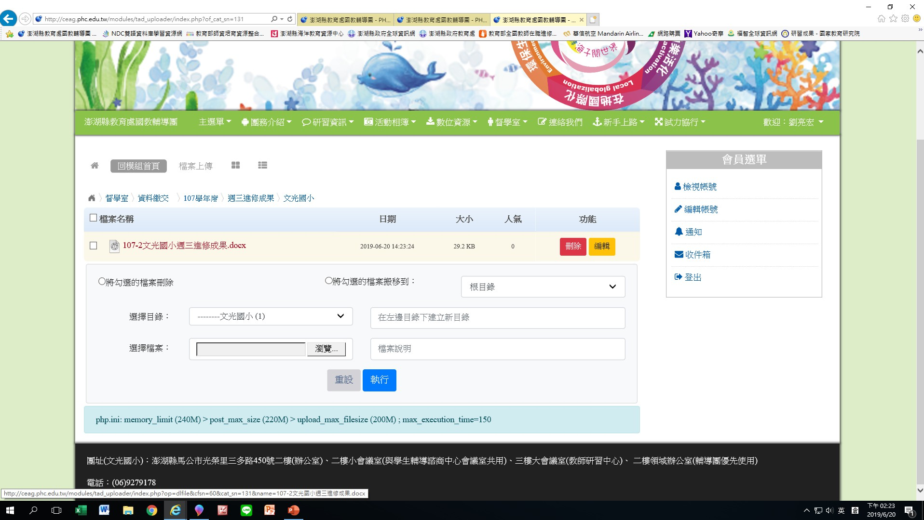
若有多檔，再重覆6-8的步驟。

Slide 8
恭禧您完成了
謝謝您!

